Slide 1
8: El modelo de utilidad descontada

Slide 2
Tiempo
Incorporamos el tiempo en el modelo dado que no todos los resultados ocurren en el momento de la decisión.
Ejemplo: la tasa de interés afecta si el consumidor pide un préstamo oi no.

Slide 3
Interés simple y compuesto
Interés simple se computa usando la siguiente formula:
L=PR
L es la suma adeudada, P es el principal, R=1+r, donde r es la tasa de interés.
Interés compuesto se computa usando la siguiente formula:
L=PR^{t}

Slide 4
Descuento exponencial
Los individuos descuentan el futuro y por lo tanto prefieren las recompensas más temprano que tarde.
Ejemplo: Tom prefiere tener $100 hoy que tener $100 el año próximo.
La preferencia temporal de una persona representa el grado en el cual ella descuenta el futuro.
El descuento exponencial está designado para capturar este fenómeno.

Slide 5
Descuento Exponencial, cont.
Sea u>0 la utilidad que se obtiene de un dólar en el momento actual.
Obtener un dólar mañana vale un poco menos. Por lo tanto lo multiplicamos por un factor de descuento ∂ entre 0 y 1: ∂u
Obtener un dólar el día después de mañana vale menos aún. Por lo tanto lo multiplicamos por un ∂ adicional: ∂²u

Slide 6
Descuento Exponencial, cont.
Si estamos interesados en el flujo total de utilidades u=<u₀,u₁,u₂,…>, la utilidad descontada desde el punto de vista del momento cero está dado por la siguiente expresión: U⁰(u)=∂⁰u₀+∂¹u₁+∂²u₂+…
Esta es la función delta.

Slide 7
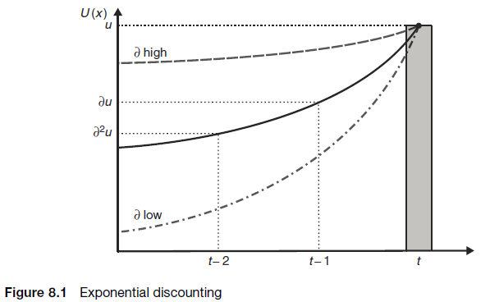
Graphical Representation

Slide 8
Recapitulación conceptos
Interés simple
Interés compuesto
Preferencia temporal
Descuento exponencial
Factor de descuento
Corriente o flujo de utilidad
Función Delta

